Slide 1

PRACTICO DE POWER POINT
DOCENTE : ANDREA GOMEZ
CURSO :1°A
ALUMNA :LUNA SAAVEDRA

Slide 3
RESPUESTA
1) DEFINICION DE POWER POINT Y SU UTILIDAD
PowerPoint es un programa que pertenece al paquete de oficina de Microsoft Office junto a otros famosos software como el procesador de textos Word o la hoja de cálculo Excel. Es muy probable que hayas oído hablar o incluso utilizado todos ellos, pero sin tener completamente claro qué son y para qué sirven. ¡Vamos a responder a estas incógnitas.

Slide 4


https://slidesgo.com/es/slidesgo-school/tutoriales-de-powerpoint/que-es-y-para-que-sirve-powerpoint#:~:text=PowerPoint%20es%20un,a%20estas%20inc%C3%B3gnitas.

Slide 5
.
2) CARACTERISTICAS MAS IMPORTANTE NOMBRALAS.
Se trata de un software para presentaciones con una amplia variedad de herramientas. Puedes acceder a ellas desde la barra de herramientas o a través de comandos abreviados de teclado. Todas las herramientas disponibles en Power Point hacen posible estas características:
Power Point permite introducir textos de colores y tipografías diferentes. También es posible cambiar los encabezados de los textos (cuerpo de texto, título H1, subtítulo H2…)
Añadir Word Art para titulares o destacados.
Insertar imágenes, tanto personalizadas como de la base de datos del proprio programa.
Se pueden editar las imágenes que subimos al Power Point. Cambiando el tamaño, saturación, quitando el fondo y mucho más.
También es posible añadir formas, símbolos e iconos.
Tiene un sistema multimedia donde se puede añadir vídeos, tanto desde el ordenador como utilizando una URL de referencia. Así como audio o gifs.
Cuenta con herramientas de animación para dotar de movimiento a los elementos incluidos en las diapositivas.
Permite abrir documentos con diferentes formatos como ppt o pps.
Tiene una gran variedad de plantillas de presentación disponibles que se pueden editar.
También dispone de temas para personalizar el diseño de las presentaciones.
Como hemos visto la principal característica de Power Point es que nos permite incluir diferentes elemento

Slide 6

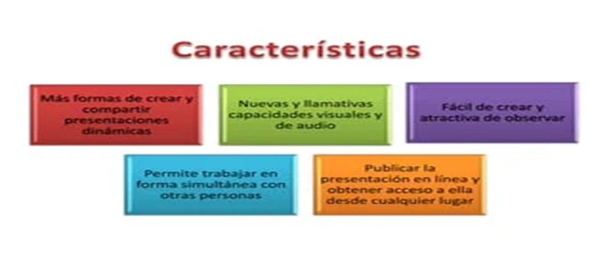
3) elementos de power point funciones que cumple cada uno.

Slide 7
1)Inicio: da acceso al menú principal de Windows, donde se encuentra entre otras, la opción Programas, ésta permite ejecutar cualquiera de las aplicaciones instaladas en la computadora.
2)Insertar : La tecla Insertar del teclado le permite reemplazar texto mientras escribe.
2) Diseño: La arquitectura de computadoras, también llamada arquitectura de ordenadores en algunos casos, es el diseño conceptual y la estructura operacional fundamental de un sistema de computadoras.
3)Transiciones: efecto visual que se reproduce al pasar de una diapositiva a la siguiente durante una presentación.
4) Animaciones : técnica que consiste en crear imágenes en movimiento mediante el uso de una computadora
5)Presentación de diapositivas: forma de ofrecer información.

Slide 8
-+-----------
D) TIPOS DE VISTA EXPLIQE CADA UNA
1. Sistemas de procesamiento de transacciones
Los sistemas de procesamiento de transacciones (TPS por sus siglas en inglés) son los sistemas empresariales básicos que sirven al nivel operacional de la organización.
Un sistema de procesamiento de transacciones es un sistema computarizado que realiza y registra las transacciones rutinarias diarias necesarias para el funcionamiento de la empresa. Se encuentran en el nivel más bajo de la jerarquía organizacional y soportan las actividades cotidianas del negocio.

Slide 9
2. Sistemas de control de procesos de negocio
Los sistemas de control de procesos de negocio (BPM por sus siglas en inglés) monitorizan y controlan los procesos industriales o físicos, como puede ser la refinación de petróleo, generación de energía o los sistemas de producción de acero en una planta siderúrgica.

Slide 10
3. Sistemas de colaboración empresarial
Los sistemas de colaboración empresarial (ERP por sus siglas en inglés) son uno de los tipos de sistemas de información más utilizados. Ayudan a los directivos de una empresa a controlar el flujo de información en sus organizaciones.
https://www.edsrobotics.com/blog/sistemas-de-vision-artificial-tipos-aplicaciones/

Slide 11
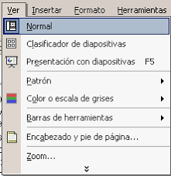
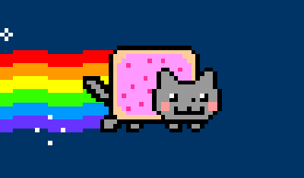

Slide 12
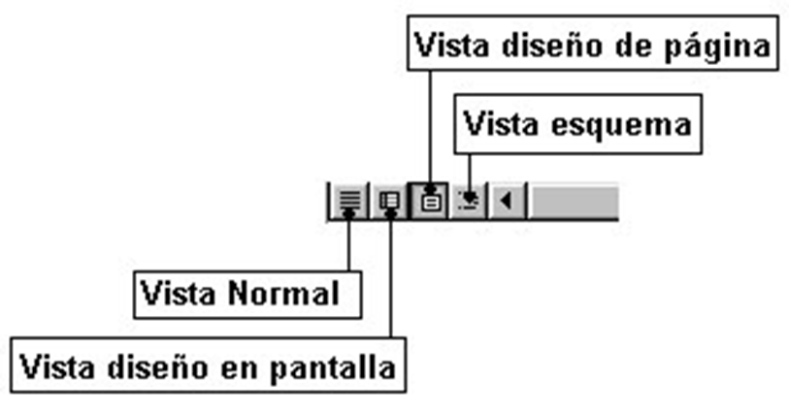
-
4) tipos de vistas explique cada una
Vista icono:
Muestra los elementos de la carpeta como iconos. La Figura 7–1 muestra una carpeta con la vista de iconos.
Vista lista
Muestra los elementos de la carpeta como una lista. La Figura 7–3 muestra una carpeta con vista de lista.
Figura 7–3 Ventana del gestor de archivos con vista en forma de lista
Carpeta en la ventana del gestor de archivos con los contenidos mostrados en vista de lista.
Vista Sonido

Slide 13
.
Animacion y trancicion explique cada uno
Una animación es un efecto especial que se aplica a un solo elemento de una diapositiva, como texto, forma, imagen, etc.
Una transición es el efecto especial que se produce al salir de una diapositiva y pasar a la siguiente durante una presentación. https://support.microsoft.com/es-es/office/la-diferencia-entre-animaciones-y-transiciones-bae174a4-dad3-4268-bf9c-c201a70995f1

Slide 14



